Slide 1
Lab 03 DNS
휴먼지능정보공학과 202210829 김진석

Slide 2
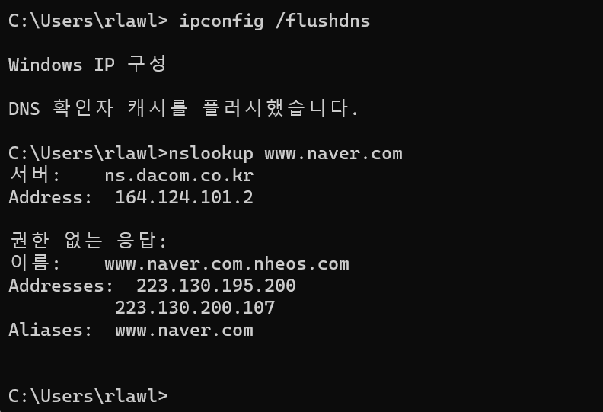
권한 없는 응답이란 무엇인가?
권한 없는 응답이란 권한 있는 DNS 서버
(authoritative DNS server)를 거치지 않고 local name Server 만을 통해 요청을 처리할 때 발생 할 수 있다. Authoritative DNS server는 일반적 으로 특정 도메인에 대한 정보를 제공하는 역할 을 하며, 이러한 서버를 우회하면 시스템은 권한 이 없어 요청을 처리하지 못하고권한 없는 응 답을 반환할 수 있다.
서버란 무엇인가?
네트워크에서 클라이언트에게 서비스를 제공하는
컴퓨터 시스템이나 프로그램을 가르킨다.
이름이란 무엇인가?
특정 자원을 식별하는 문자열임. 도메인 이름은
인터넷에서 웹사이트를 식별하는 데 사용되는 이름.
Aliases란 무엇인가?
Aliases는 하나의 자원에 대해 여러 개의 이름을 가리킬 때 사용됨. 예를 들어 , 도메인 이름에 대해 여러 가지 별칭이 설정될 수 있어서 사용자가 다양한 이름으로 동일한 웹사이트를 엑세스할 수 있다. 다양한 별칭을 하나의 IP로 바꿔 주는 것은 리다이엑션이라고 한다.

Slide 3
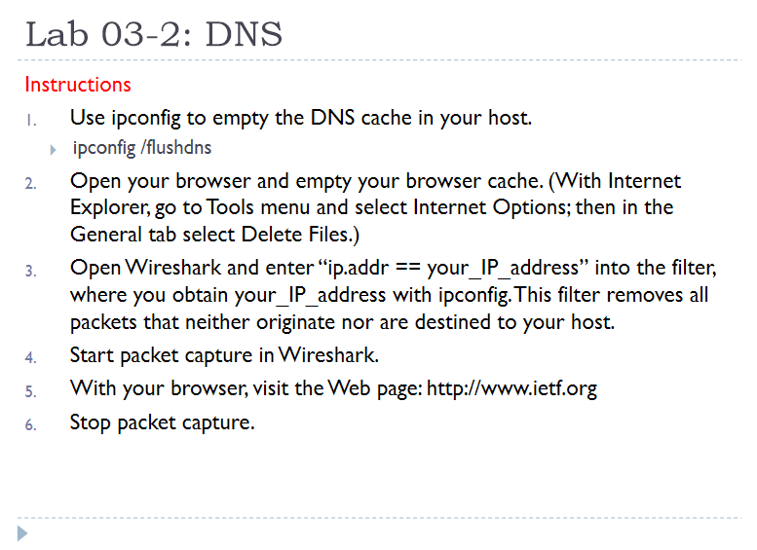

Slide 4
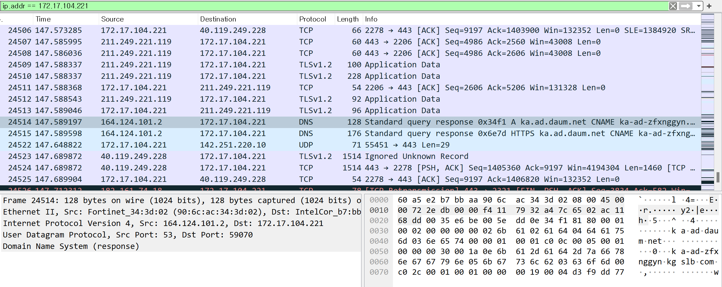

Slide 5
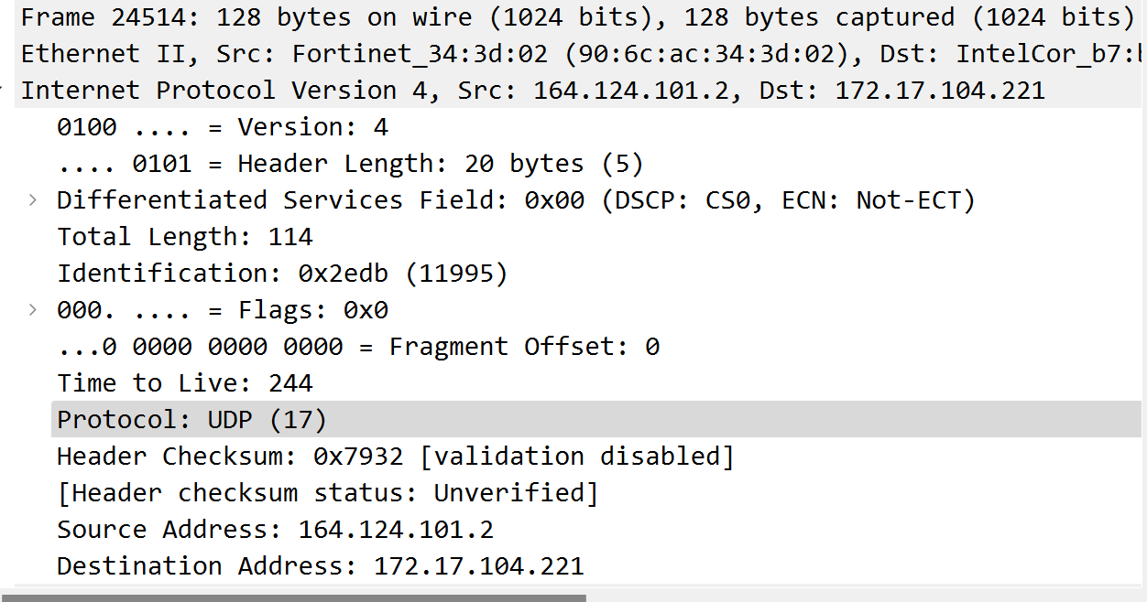
1. Are they sent over UDP or TCP?
UDP를 보내고 있음.

Slide 6
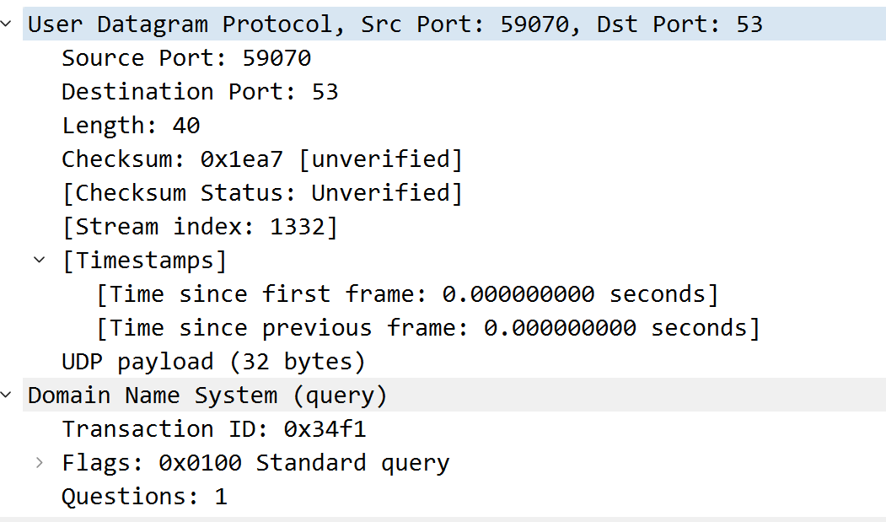
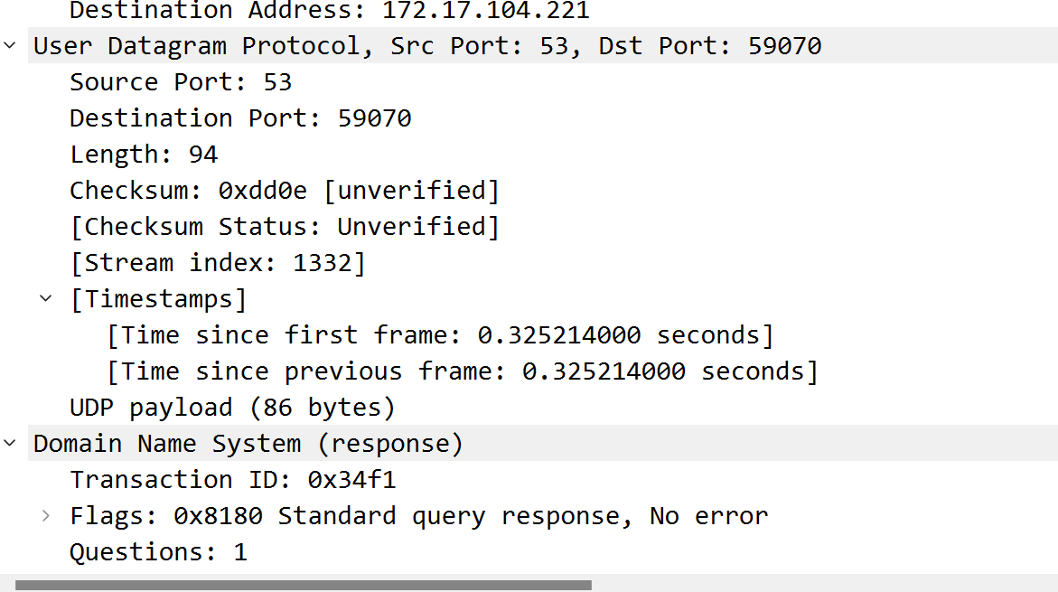
2. What is the destination port for the DNS query message? What is the source port of DNS response message?
Source port : 53
Destination port : 59070
Source port : 59070
Destination port : 53

Slide 7
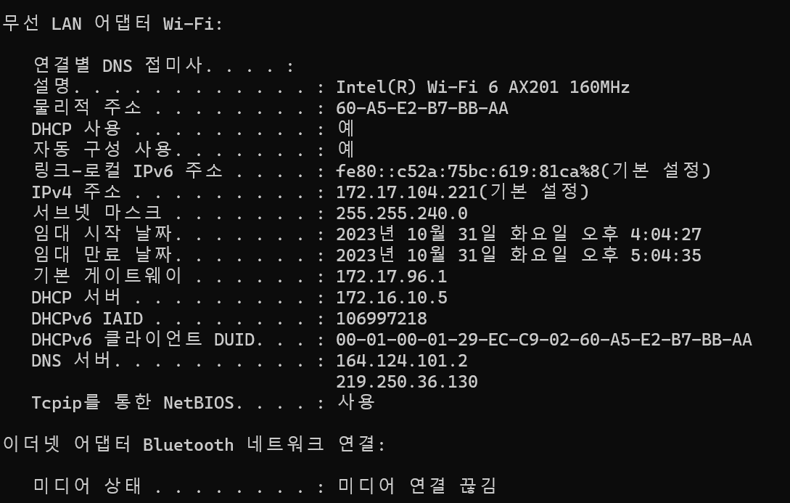
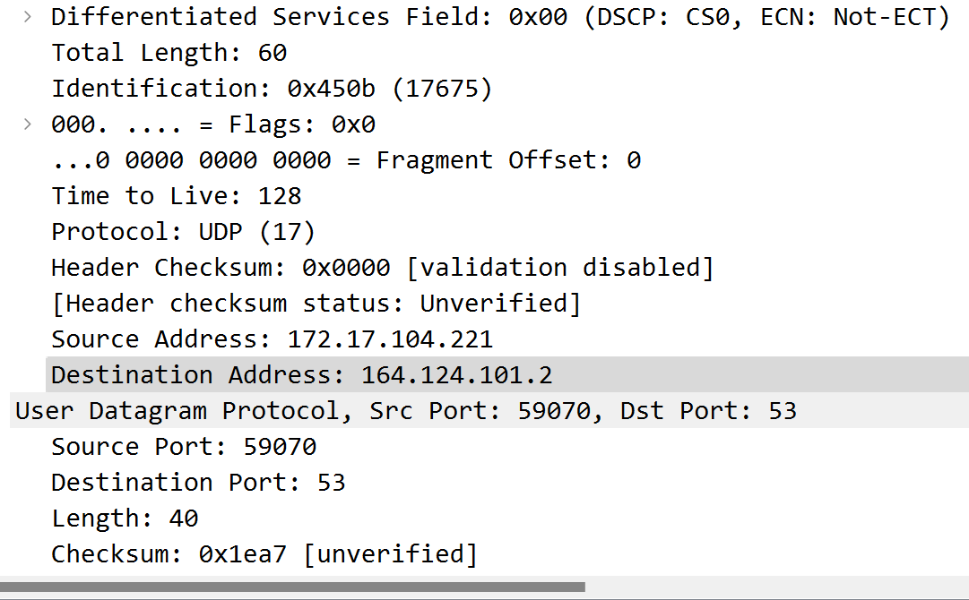
3. To what IP address is the DNS query message sent? Use ipconfig to determine the IP address of your local DNS server. Are these two IP addresses the same?
같은 IP addresses인걸 확인 할 수 있다.

Slide 8
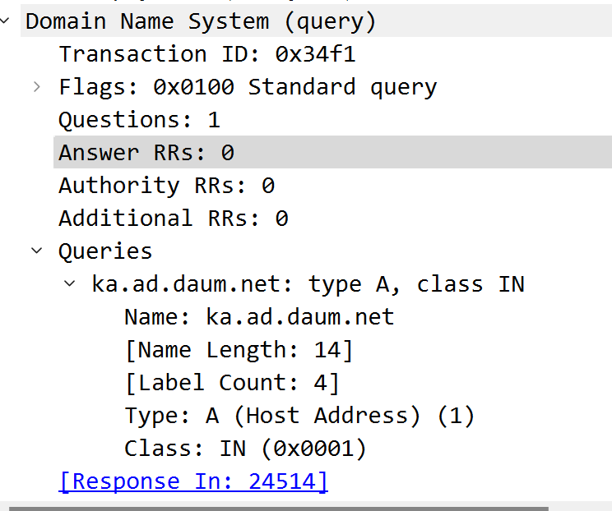
4. Examine the DNS query message. What “Type” of DNS query is it? Does the query message contain any “answers”?
DNS Queries의 TYPE = A 이다.
Queries에 answers는 포함하고 있지 않다.

Slide 9
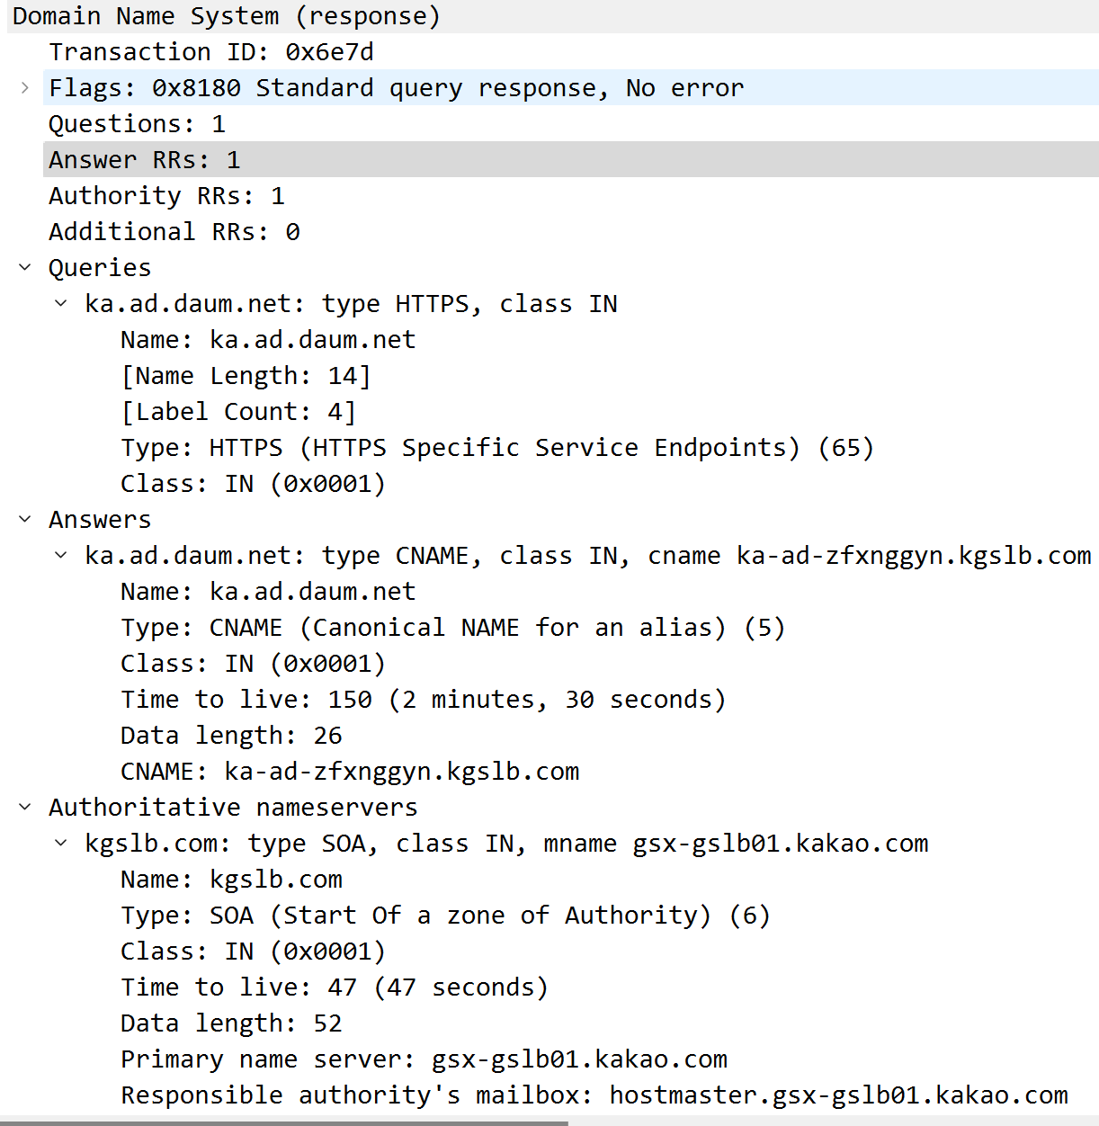
5. Examine the DNS response message. How many “answers” are provided? What do each of these answers contain?
Answers
Name : ka.ad.daum.net
TYPE : CNAME
Class : IN(0x0001)
Time to live : 150
Data length : 26
CNAME : ka-ad-zfxnggyn.kgslb.com

Slide 10
discussion
1. DNS 캐시를 삭제하면 Local name server에 있는 DNS 정보가 사라져 DNS 정보를 찾기 위해 authoritative DNS serve를 통해 DNS 정보를 받아 온다.
2. Local name server 주소와 wireshark의 DNS 정보를 보았을 때 정확하게 일치하는 것이 local name server 를 통해 ip를 가져오는 것을 알 수 있었다.
3. 시험 전에 본 과제와 시험 끝나고 본 과제가 역시 색다르게 느껴졌다.

